Slide 1

Итоги апробации МКДО: уроки, которые мы извлекли, планы, которые мы построили
Департамент образования мэрии города Ярославля
М.В. Плескевич,
начальник отдела дошкольного образования мэрии г. Ярославля

Slide 2

Итоги апробации МКДО
повышение ответственности за качество дошкольного образования
развитие системы дошкольного образования
совершенствование методологии и организационно-технологических моделей оценки качества дошкольного образования
формирование образовательной политики и механизмов управления качеством
выявление проблемных зон и выстраивание траектории развития каждого дошкольного образовательного учреждения
совершенствование качества реализации национального
проекта «Образование»
обеспечение открытости и доступности информации

Slide 3
Направления деятельности
систематизация информации
оценка качества дошкольного образования
выявление проблемных зон
построение траектории развития МДОУ
предоставление информации о лучших практиках
определение путей развития

Slide 4

Отчет по качеству дошкольного образования в муниципалитете
общая информация;
уровень качества;
мероприятия по развитию качества в данной области;
риски;
возможности;
плановые мероприятия по развитию качества в данной области

Slide 5
Шкалы комплексного оценивания качества дошкольного образования
1 бал – требуется серьезная работа по повышению качества
2 балла – качество стремится к базовому уровню
3 балла – базовый уровень
4 балла – хорошее качество
5 баллов – превосходное качество

Slide 6
Профиль данных дошкольного образования города (текущий и плановый уровень)

Slide 7

Мероприятия, направленные на достижение целей
сбор аналитической информации и формирование статистической отчетности
исследования и разработки в области дошкольного образования
совещания, конференции, семинары, мастер-классы, рабочие группы
конкурсы профессионального мастерства

Slide 8
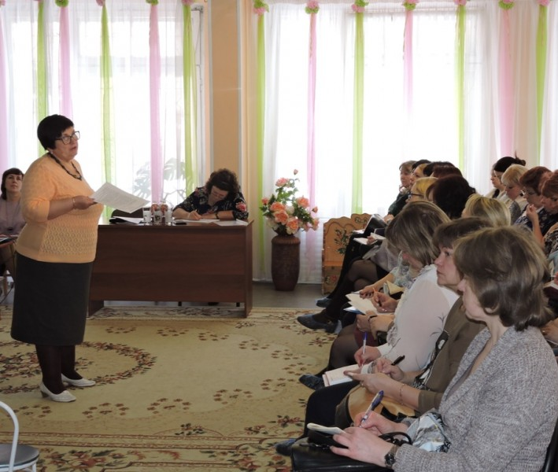
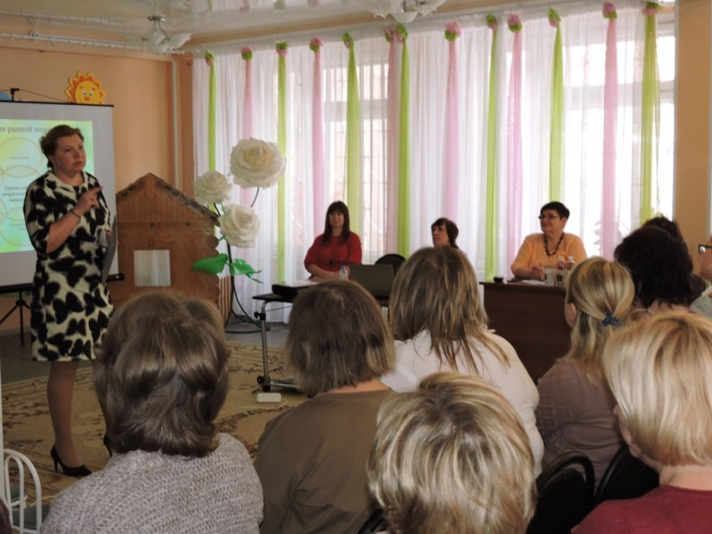
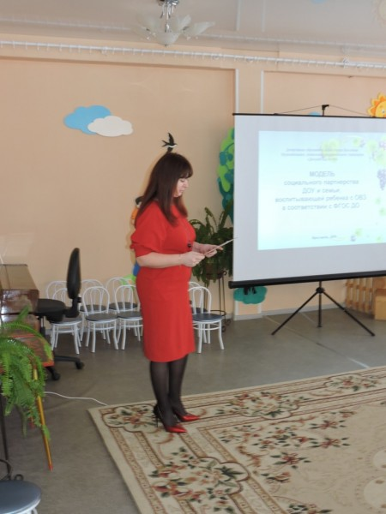
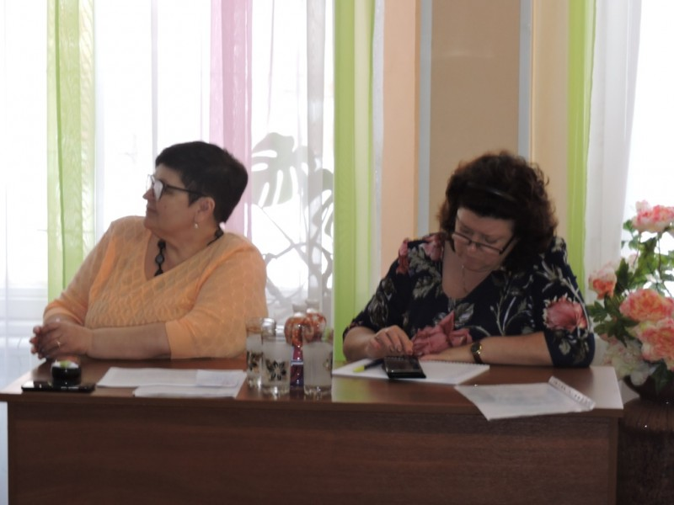

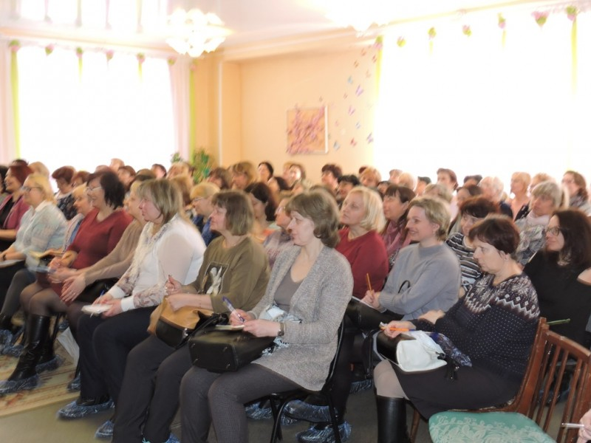

Slide 9
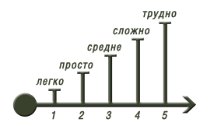
Сложности апробации инструментария мониторинга качества дошкольного образования
состояние неопределенности
отсутствие целевого обучения участников
короткие сроки проведения апробации
большой объем информации
технические неполадки системы
большой текстовый объем шкал
некорректные формулировки
затратные по времени исследования

Slide 10

Предложения по повышению эффективности проведения МКДО
обучение специалистов
аттестация специалистов
доработка инструментария

Slide 11


